Slide 1

Weather forecast and observation, monsoon and it’s potential impact
“Monsoon Preparedness and Response Plan” at Koshi Province
Mean Kumar Aryal
Senior Divisional Meteorologist
12th May, 2024

Slide 2



Contents
01
Our Services
02
Opportunity and Challenges
03
Expectation and Wayforward

Slide 3
Observation
Synoptic and Aerosynoptic stations- 16 nos.
Manual rainfall stations-
Manual Climate stations-
Automatic stations near real time ( Rainfall, climate, agromet, AWOS)-
Lightning Detection Network-9 nos.
Weather RADAR- 3 nos. (Surkhet, Palpa, Udayapur)
Radiosonde Station- 1 no. (Kirtipur)
Weather camera- 36 nos.

Slide 4
Meteorological Forecast Service
General Weather Forecast
  12 hr to 3 days general weather forecast for the whole country
  12hr and 24hr city forecast for 5 cities
Aviation Weather Forecast
  TAF, SIGMET, En-Route Forecasts, Take off data, Weather Briefing to Pilots
Forecast for Mountaineering Expedition
  Wind Speed, Direction, and Temp at diff. altitudes (3000 m, 5500 m, 7000 m and 9000 m) and general weather conditions for 24 hrs
Weekly Weather Outlook for Agriculture
  7 days weather forecast issued on provincial basis
Fog Monitoring
  Daily fog monitoring (Dec – Jan) during winter
Special Weather Bulletin
  Issued when significant changes in weather is going to occur.
Nowcasting
  Issued with unfavorable weather events through social media (Twitter, Facebook)

Slide 5
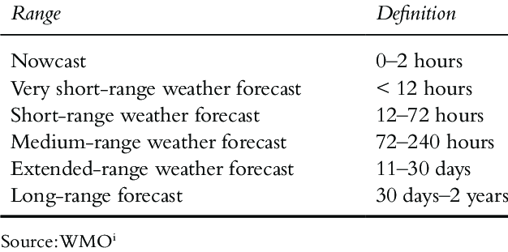
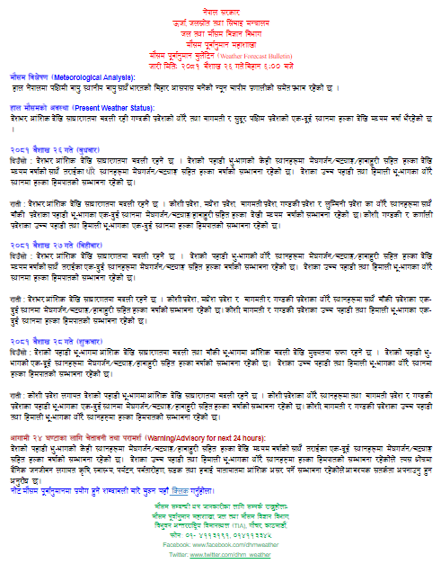
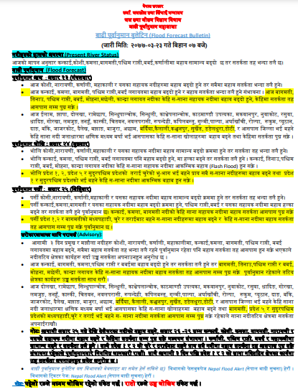
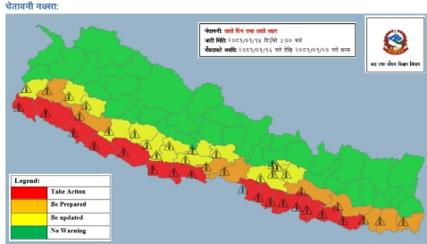
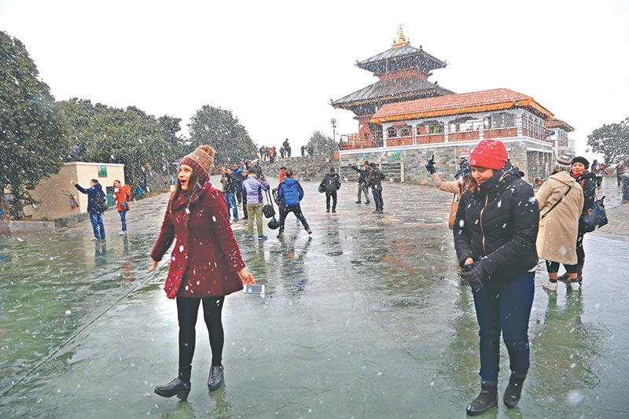
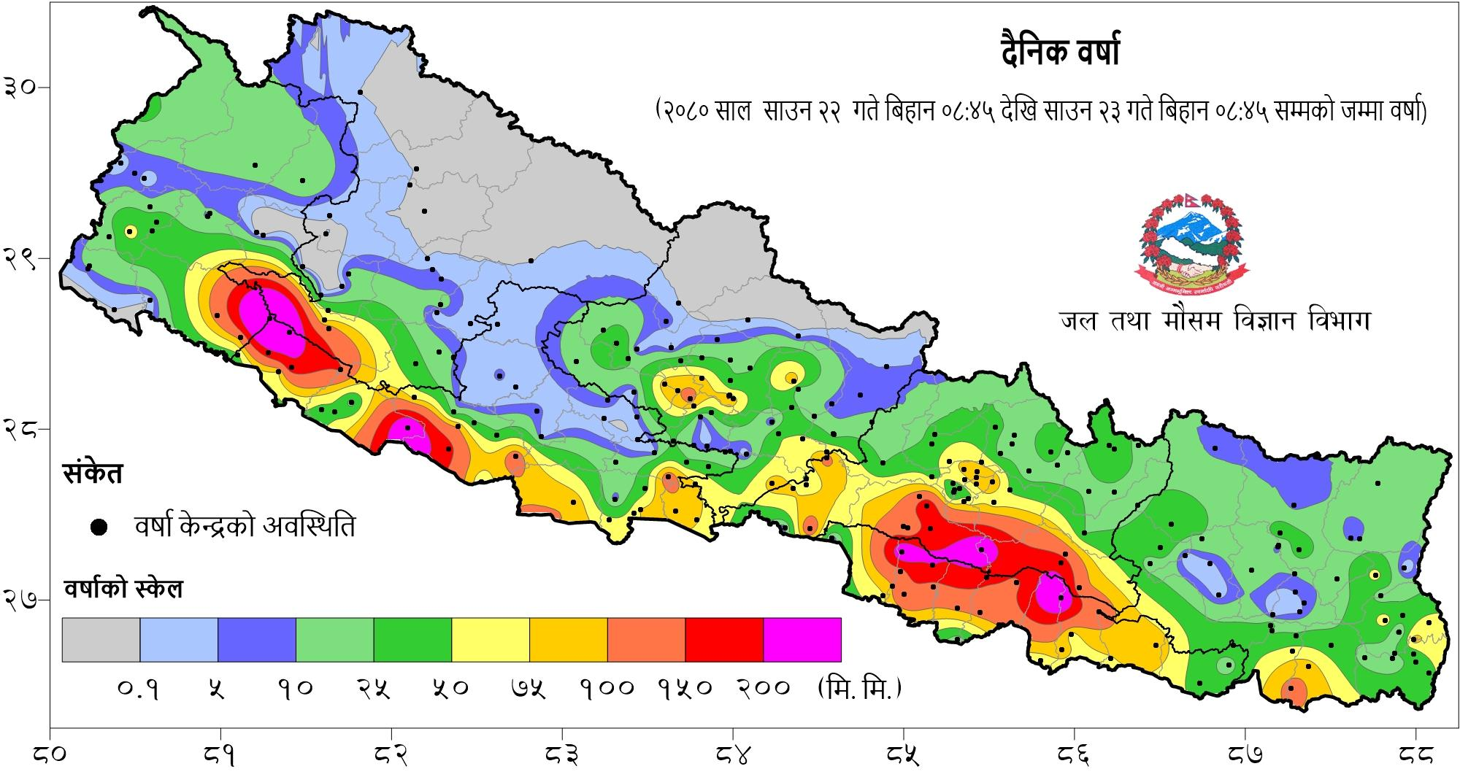
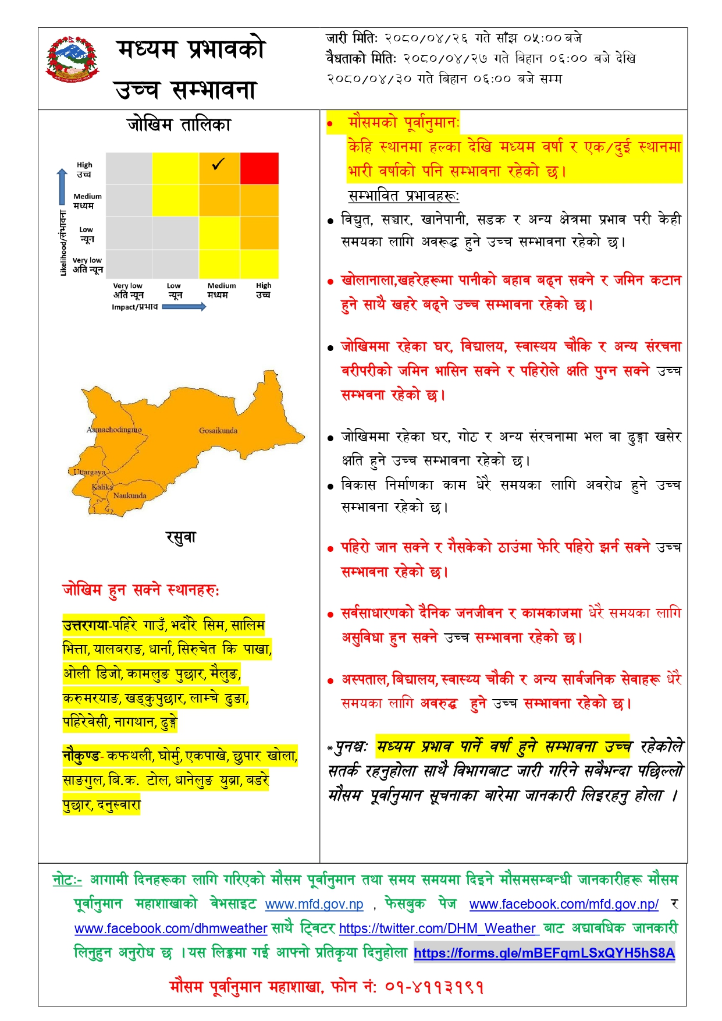
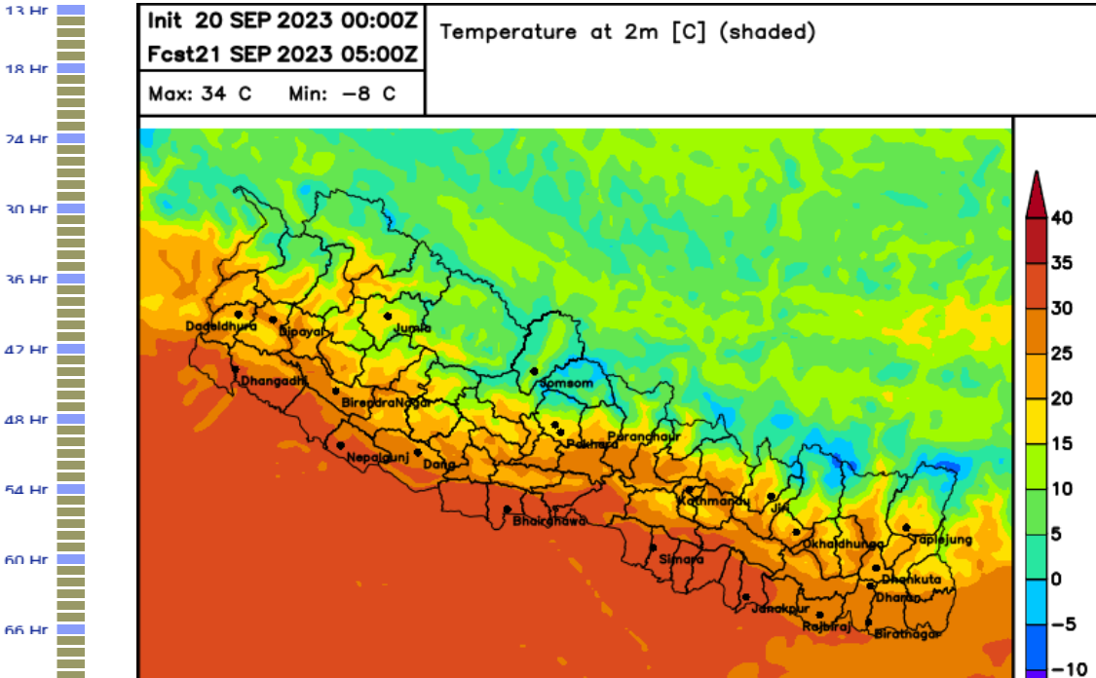
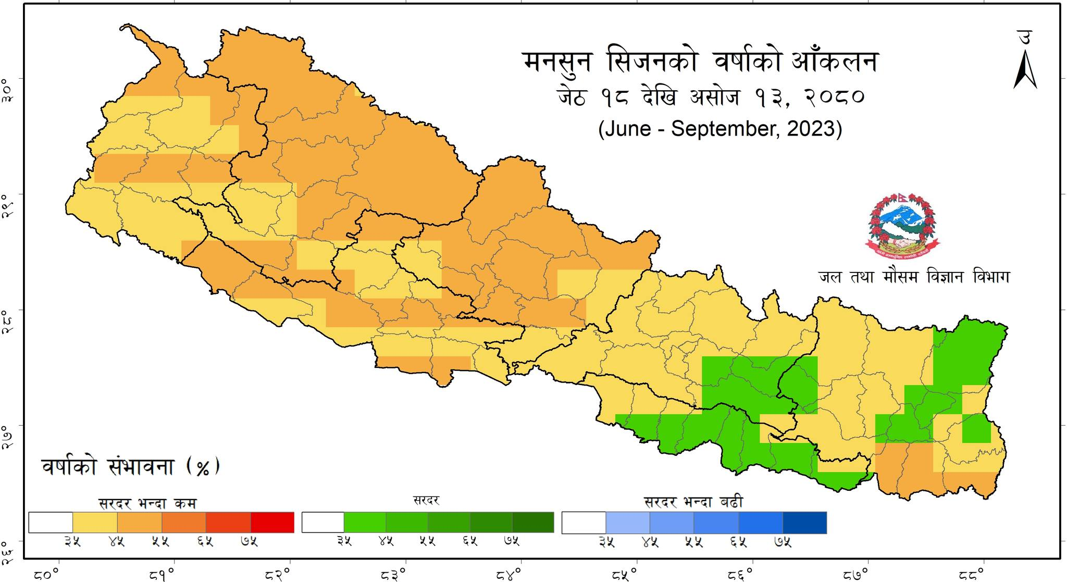

DHM: General Weather Services (Forecast and services)
Public weather forecasting
Climate services
Agro-meteorological services
Flood forecasting
Aviation weather services

Slide 6
South Asian monsoon outlook 2024
Rainfall – above normal
Min Temperature – above Normal
Max Temperature- above Normal
Except some isolates areas

Slide 7
Monsoon and it’s potential impact
The monsoon season in Nepal typically occurs from June to September, bringing heavy rainfall to the region. Generally monsoon starts from June 13.
Potential Impact
  Flooding- in low land
  Landslide in middle and high hilly regions of Nepal
  Agricultural Impact
  Water Management
  Infrastructure damage
  Hydropower generation

Slide 8
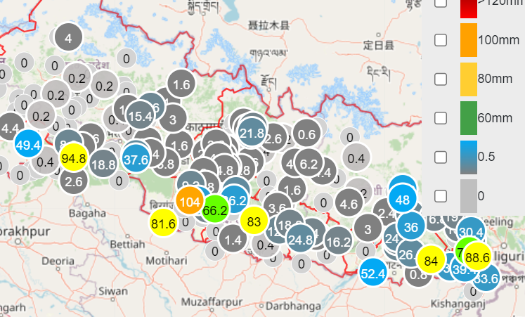
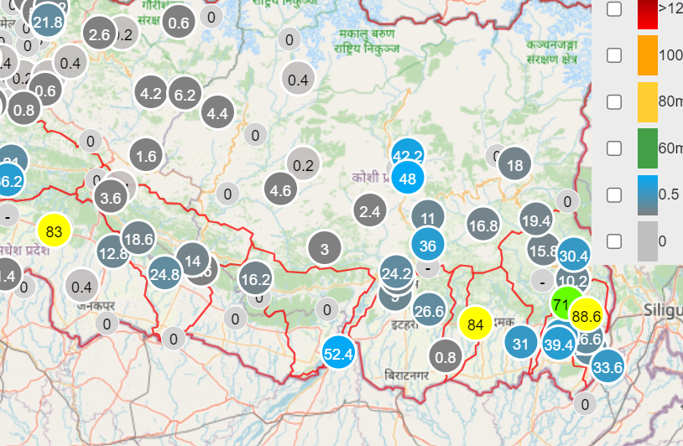
Rainfall watch from awos(automatic weather stations in Koshi, Madesh and Bagmati Province of latest 12 hrs
https://www.dhm.gov.np/hydrology/rainfall-watch-map

Slide 9
आगामी तीन दिनको मौसम पूर्वानुमान (२०८१/०१/३० देखि २०८१/०२/०१) जारी समय: बिहान ०६:०० बजे
नेपाल सरकार
ऊर्जा, जलस्रोत तथा सिंचाइ मन्त्रालय
जल तथा मौसम विज्ञान विभाग
मौसम पूर्वानुमान महाशाखा
मौसम पूर्वानुमान बुलेटिन (Weather Forecast Bulletin)
जारी मिति: २०८१ बैशाख ३० गते बिहान ६:०० बजे
मौसम विश्लेषण (Meteorological Analysis):
हाल नेपालमा पश्चिमी वायु, स्थानीय वायु साथै भारतको बिहार आसपास बनेको न्यून चापीय प्रणालीको समेत प्रभाव रहेको छ । भारतको उत्तर प्रदेश देखि पश्चिम बंगाल सम्म रहेको निम्न चापिय क्षेत्रको समेत प्रभाव रहेको छ।
हाल मौसमको अवस्था (Present Weather Status):
कोशी, मधेश, बागमती, गण्डकी र लूम्बिनी प्रदेशमा आंशिक देखि साधारणतया बदली रही बाँकी भू-भागमा आंशिक बदली देखि मौसम मुख्यतया सफा रहेको छ। कोशी, मधेश, बागमती, गण्डकी र लूम्बिनी प्रदेशका थोरै स्थानहरुमा मेघगर्जन/चट्याङ्ग हावाहुरी सहित हल्का देखि मध्यम वर्षा भइरहेको छ।
२०८१ बैशाख ३० गते (आइतवार)
दिउँसोː देशभर आंशिक देखि साधारणतया बदली रहने छ। देशका केही स्थानहरूमा मेघगर्जन/चट्याङ्ग/हावाहुरी सहित हल्का देखि मध्यम वर्षाको सम्भावना रहेको छ। साथै कोशी, बागमती, गण्डकी र लुम्बिनी प्रदेशका एक-दुई स्थानमा भारी बर्षाको समेत सम्भावना रहेको छ। देशका उच्च पहाडी तथा हिमाली भू-भागका थोरै स्थानहरुमा हल्का हिमपातको सम्भावना रहेको छ।
रातीː देशभर आंशिक देखि साधारणतया बदली रहने छ। कोशी, मधेस, बागमती, गण्डकी र लुम्बिनी प्रदेशका थोरै स्थानहरूमा साथै बाँकी प्रदेशका एक-दुई स्थानमा मेघगर्जन/चट्याङ्ग/हावाहुरी सहित हल्का देखि मध्यम वर्षाको सम्भावना रहेको छ। देशका उच्च पहाडी तथा हिमाली भू-भागका एक-दुई स्थानमा हल्का हिमपातको सम्भावना रहेको छ।
२०८१ बैशाख ३१ गते (सोमवार)
दिउँसोː देशभर आंशिक देखि साधारणतया बदली रहने छ। देशका पहाडी भू-भागका थोरै स्थानहरूमा मेघगर्जन/चट्याङ्ग/हावाहुरी सहित हल्का देखि मध्यम वर्षाको सम्भावना रहेको छ। साथै तराई भू-भागका एक-दुई स्थानमा मेघगर्जन/चट्याङ्ग/हावाहुरी सहित हल्का वर्षाको सम्भावना रहेको छ। देशका उच्च पहाडी तथा हिमाली भू-भागका थोरै स्थानहरुमा हल्का हिमपातको सम्भावना रहेको छ।
रातीː कोशी प्रदेश लगायत गण्डकी र लुम्बिनी प्रदेशका पहाडी भू-भागमा आंशिक देखि साधारणतया बदली रहि देशका बाँकी भू-भागमा आंशिक बदली देखि मौसम मुख्यतया सफा रहने छ। कोशी प्रदेश लगायत गण्डकी र लुम्बिनी प्रदेशका पहाडी भू-भागका एक-दुई स्थानमा मेघगर्जन/चट्याङ्ग सहित हल्का वर्षाको सम्भावना रहेको छ।
२०८१ जेठ ०१ गते (मङ्गलवार)
दिउँसोː देशका पहाडी भू-भागमा आंशिक देखि साधारणतया बदली रही बाँकी भू-भागमा आंशिक बदली रहने छ। कोशी, बागमती र गण्डकी प्रदेशको पहाडी भू-भागका थोरै स्थानहरूमा तथा देशको बाँकी भू-भागको एक-दुई स्थानमा मेघगर्जन/चट्याङ्ग/हावाहुरी सहित हल्का वर्षाको सम्भावना रहेको छ। साथै तराई भू-भागका एक-दुई स्थानमा मेघगर्जन/चट्याङ्ग/हावाहुरी सहित हल्का वर्षाको सम्भावना रहेको छ। देशका उच्च पहाडी तथा हिमाली भू-भागका थोरै स्थानहरुमा हल्का हिमपातको सम्भावना रहेको छ।
रातीː कोशी प्रदेश र मधेश प्रदेशमा आंशिक देखि साधारणतया बदली रहि देशका बाँकी भू-भागमा आंशिक बदली देखि मौसम मुख्यतया सफा रहने छ। कोशी प्रदेश, बागमती र गण्डकी प्रदेशका पहाडी भू-भागका एक-दुई स्थानमा मेघगर्जन/चट्याङ्ग सहित हल्का वर्षाको सम्भावना रहेको छ।
आगामी २४ घण्टाका लागि चेतावनी तथा परामर्श (Warning/Advisory for next 24 hours):
देशका केही स्थानहरूमा मेघगर्जन/चट्याङ्ग/हावाहुरी सहित हल्का देखि मध्यम वर्षाको सम्भावना रहेको छ। छ। साथै कोशी, बागमती, गण्डकी र लुम्बिनी प्रदेशको एक-दुई स्थानमा भारी बर्षाको समेत सम्भावना रहेको छ। देशका उच्च पहाडी तथा हिमाली भू-भागका थोरै स्थानमा हल्का हिमपातको सम्भावना रहेकोले त्यस क्षेत्रमा दैनिक जनजीवन लगायत कृषि, स्वास्थ्य, पर्यटन, पर्वतारोहण, सडक तथा हवाई यातायातमा आंशिक असर पर्ने सम्भावना रहेकोले आवश्यक सतर्कता अपनाउनु हुन अनुरोध छ।
नोटːमौसम पूर्वानुमानमा प्रयोग हुने शब्दावली बारे बुझ्न यहाँ क्लिक गर्नुहोला।
मौसम सम्बन्धी थप जानकारीका लागि सम्पर्क राख्नुहोला:
मौसम पूर्वानुमान महाशाखा, जल तथा मौसम विज्ञान विभाग,
त्रिभुवन अन्तरराष्ट्रिय विमानस्थल (TIA), गौचर, काठमाडौं,
फोन ː ०१- ४११३१९१, ०१४११३३४५
Facebook: www.facebook.com/dhmweather
Twitter: www.twitter.com/dhm_weather

Slide 10
FORECAST DISSEMINATIONS
Website
National Television
National Radio
FM Radio
Media Houses(Online & Paper)
Emails
Phone (General Public)
Social Media
(Twitter, Facebook)

Slide 11
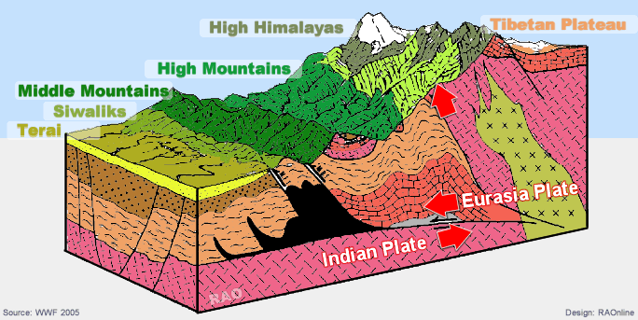
Challenges
Lack of adequate Manpower (IT manpower and training) and knowledge sharing
Communication challenge: Weather forecasts are complex and technical, making it challenging for the general public to understand
Instrument inadequacy, issues on instrument installation, data transmission and maintenance in remote areas due to communication network from remote stations
It is difficult to calibrate the sensors from different
manufacturer as the sensors are not from same company and
it’s interface with the calibration chambers are different.
Complex topography and Lack of true geographical representations in modeling Difficulty in providing en-route forecast for mountainous areas with random and unpredictable changes in weather
Less Research and Development in modelling fields and Less Partnerships for knowledge sharing and resource mobilization.

Slide 12
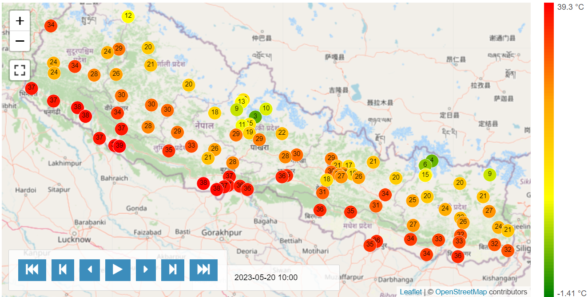
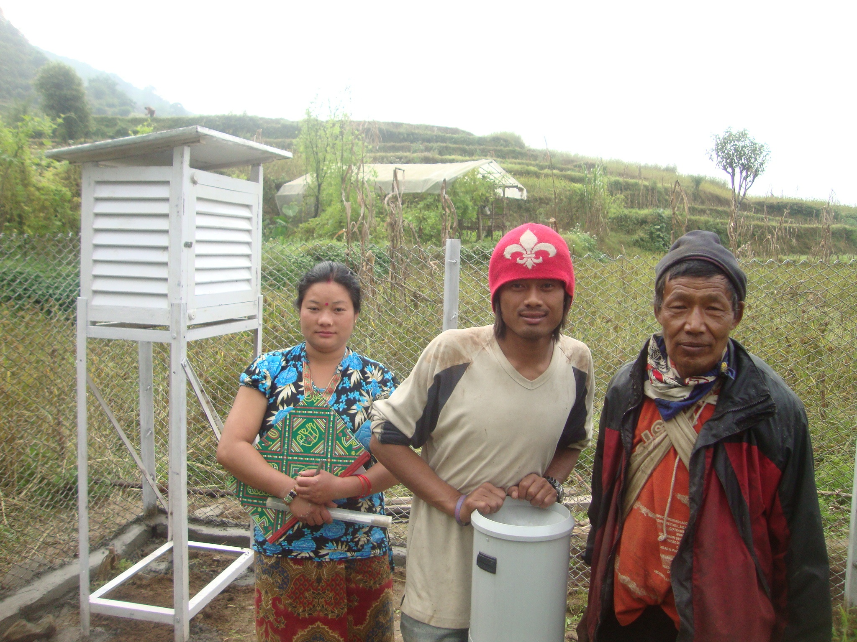
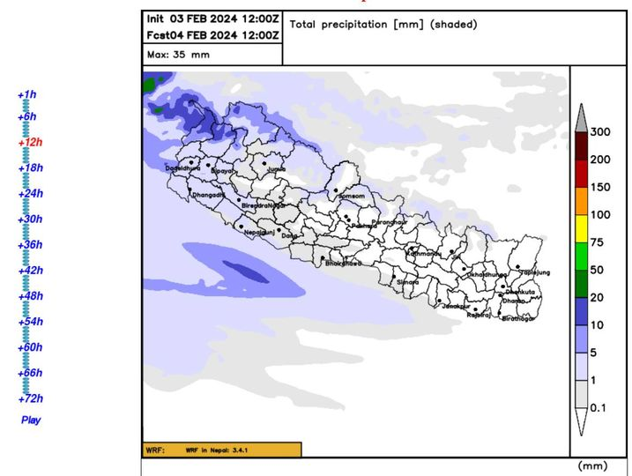
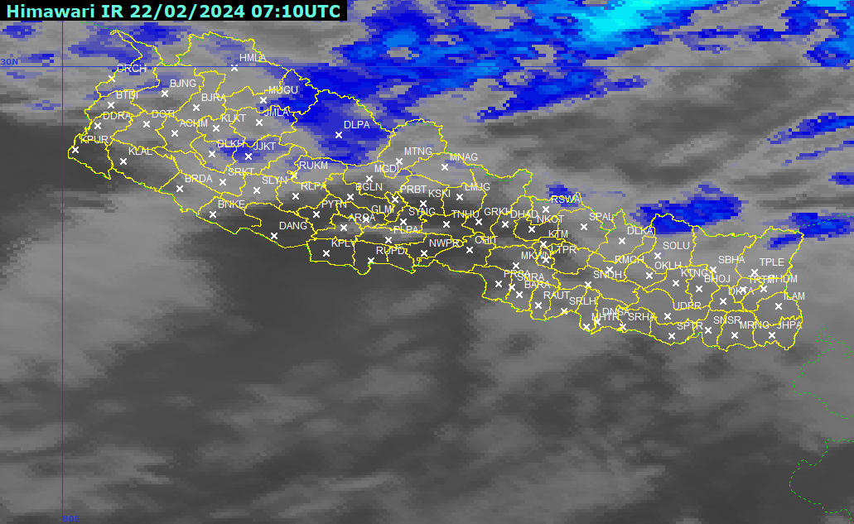
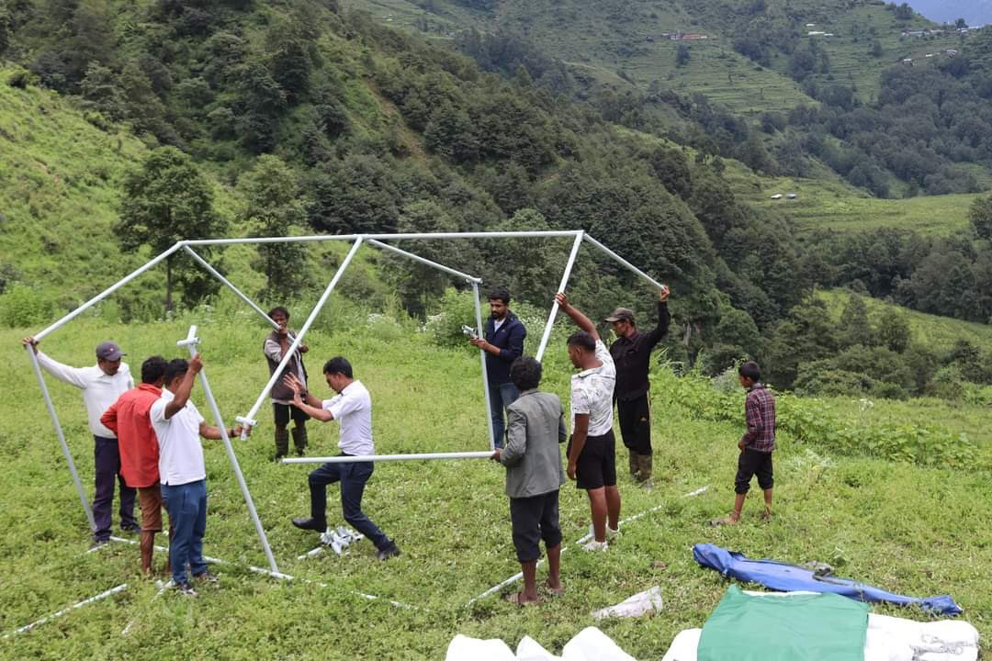
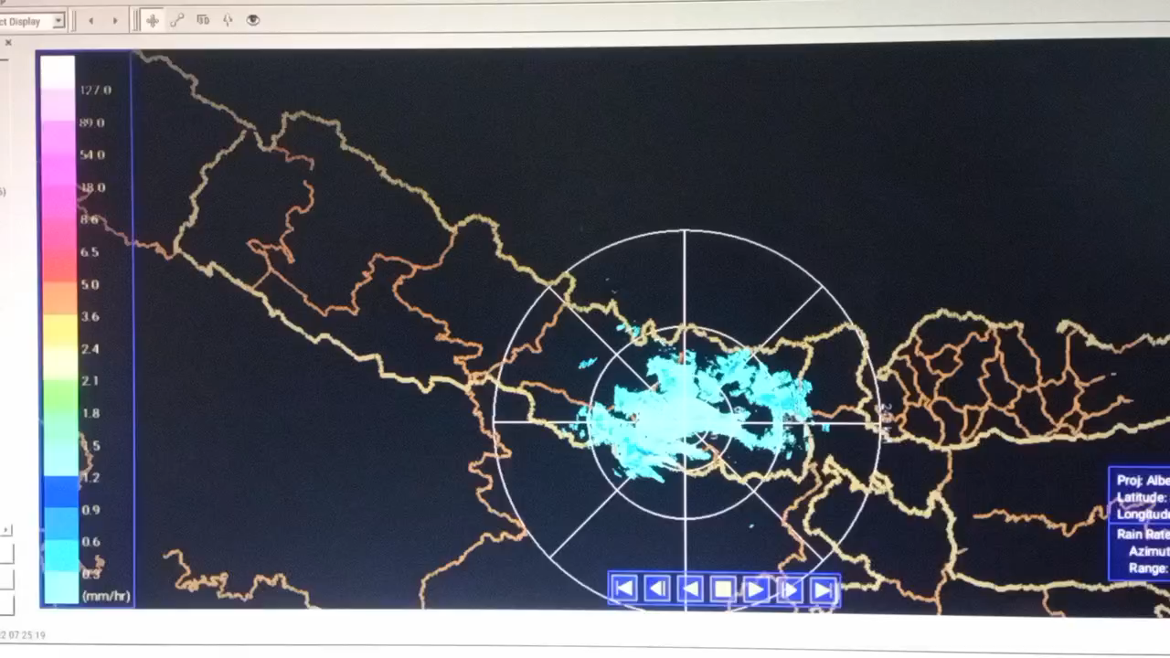
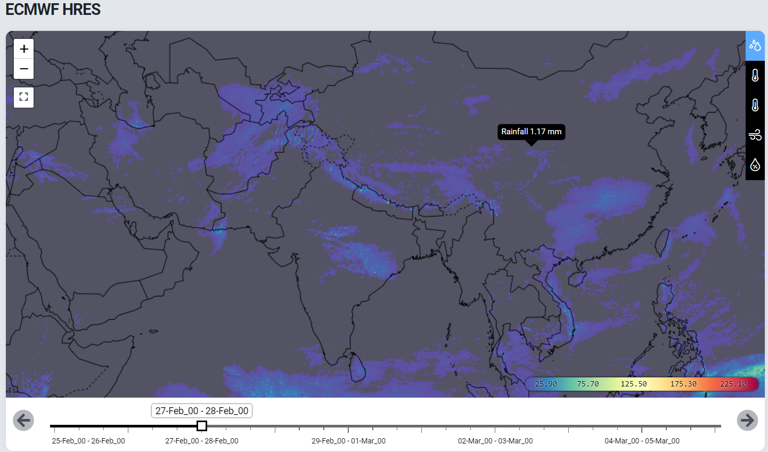
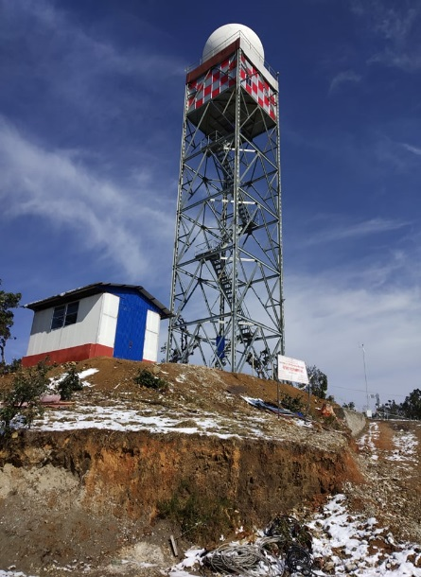
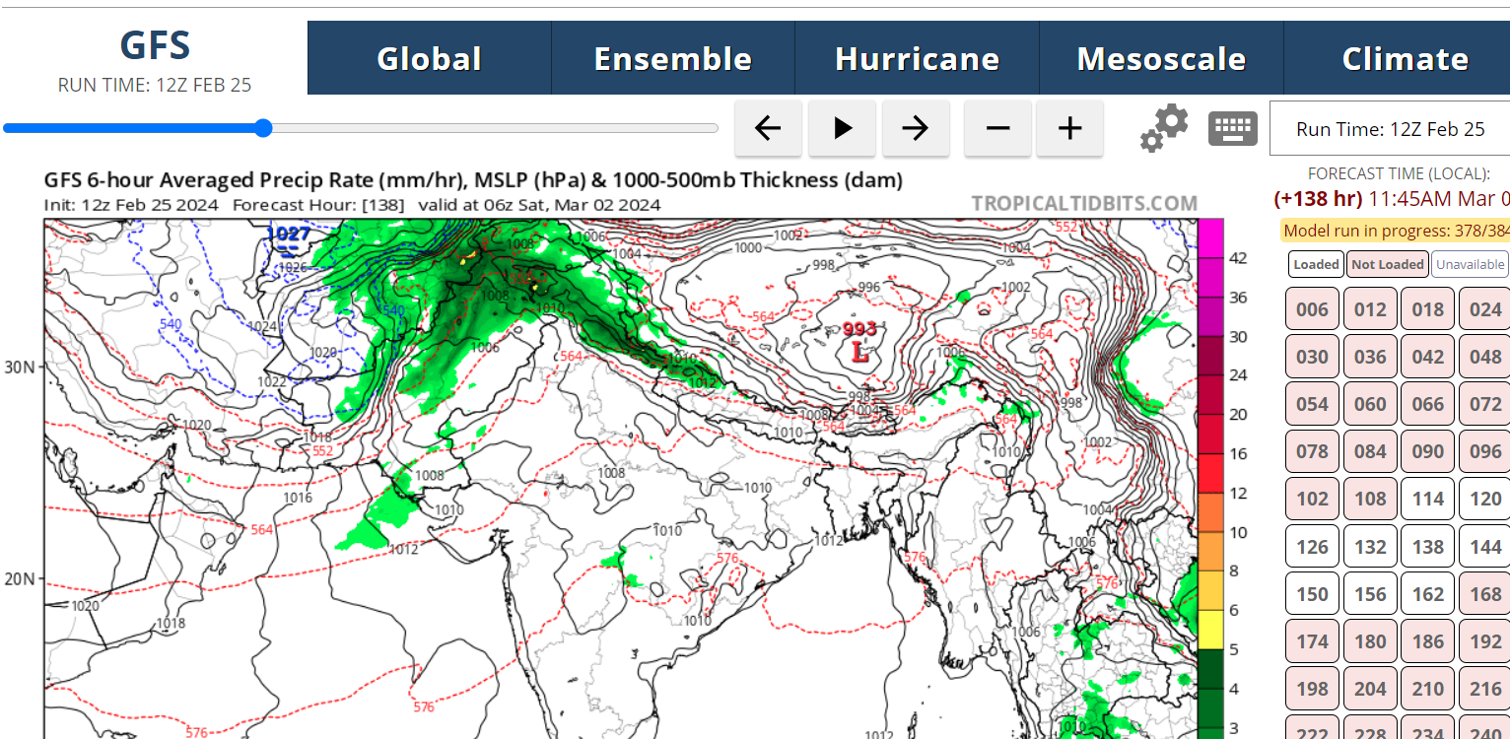
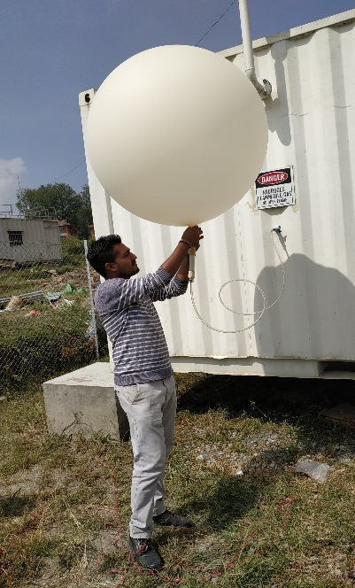









Opportunities
Improved weather monitoring facilities
Hydro-met policy (in process)
New O&M (in process)
Pictorial forecast (in process)
NWP verification program (ongoing)
Lab calibration and Mobile field calibration
Continuation of IBF
Mass SMS
RADAR visualization and product generation training
Tourism forecast
National & International Collaborations and Support

Slide 13
Expectations
Capacity building for DHM’s staff and local level staff (Training, Visit, Exposure etc.)
Infrastructure development for increasing forecast length up to 5 days ( HPC Server, Super Computer, model installation etc.)
Improvement of the NWP system.
Technical Support on ensemble forecasting system and data assimilation techniques.
Research and Development.
Support to install and smoothly run the hydro-meteorological stations in high elevation area.
Support on Operation of Calibration Lab.
Sustainable and smooth operation of Observation system (AWS, RADAR, Radiosonde etc)

Slide 14
Limitations and way forward
Lack of research institutes compared to other countries," don't even have a research unit, and not enough Technical human resource .
So, more attention and investment is required from the government side.
Collaboration with different NGO, INGO, research institute for research and development.
Technical Human Resources, Budget allocation & Capacity Development
Notes:
atmosphere changes slowly, which equates to a next day forecast same as today

Slide 15
Weather systems in Nepal
Monsoon - Normal Date of monsoon onset
13th of June from eastern Nepal
Western disturbances (From Dec-Feb)
Local systems mainly in Pre-monsoon seasons(March –May)

Slide 16
Contact
विभागको वेबसाईटः
www.dhm.gov.np
मौसम पूर्वानुमान महाशाखाको वेबसाईटः
www.mfd.gov.np
फोनः ०१-४११३१९१ (२४ घण्टा नै जानकारी लिन सकिने)
फेसबुकः Mfd Weather Forecast (www.facebook.com/dhmweather)
पेजः Meteorological Forecasting Division, Department of Hydrology and Meteorology
टुईटर: Nepal Weather Forecast (www.twitter.com/dhm_weather)
Email: mfddhm@gmail.com
प्रभावमा आधारित मौसम पूर्वानुमान (IBF) सम्बन्धि जानकारीका लागीः mfdibf@gmail.com
बाढी पूर्वानुमान महाशाखाको वेबसाईटः
www.hydrology.gov.np

